Slide 1
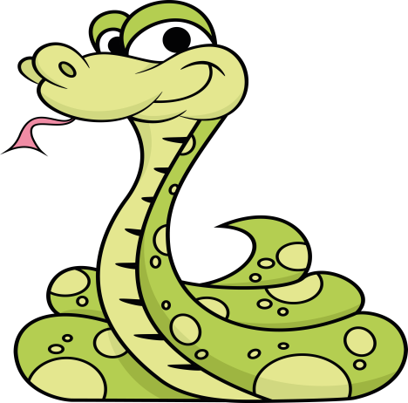
Snake Game
Аналог игры “Змека”
Выполнил: Гарифуллин Амир
Язык программирования: Python3.7
Среда разработки: JetBrains PyCharm Community Edition
https://github.com/vashamir/SnakeGame

Slide 2
Смысл игры
Змейка — компьютерная игра, возникшая в середине или в конце 1970-х.
Игрок управляет длинным, тонким существом, напоминающим змею, которое ползает по плоскости (как правило, ограниченной стенками), собирая еду, избегая столкновения с собственным хвостом и краями игрового поля. Каждый раз, когда змея съедает кусок пищи, она становится длиннее, что постепенно усложняет игру. Игрок управляет направлением движения головы змеи (обычно 4 направления: вверх, вниз, влево, вправо), а хвост змеи движется следом. Игрок не может остановить движение змеи.

Slide 3
Управление
,W
,D
- движение вверх
- движение вправо
,S
,A
- движение вниз
- движение влево

Slide 4
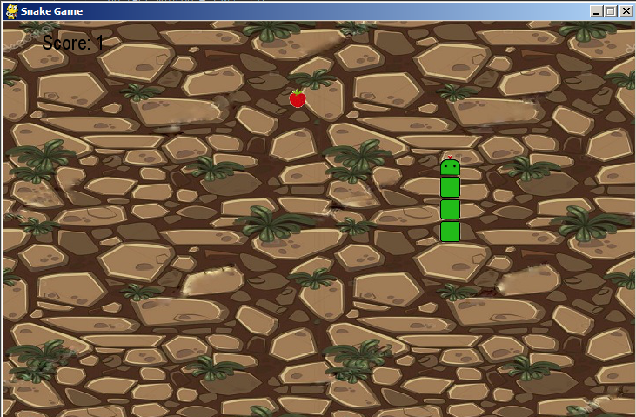
Процесс игры

Slide 5
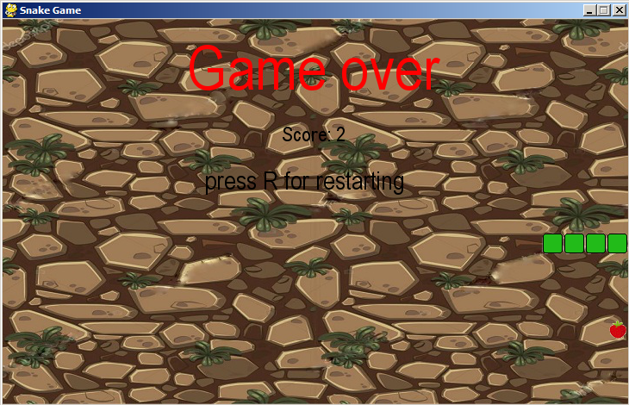
Конец игры

Slide 6


Создание игры
Потребовались:
Знания Python 3.7 и его модуля PyGame
Базовые умения в графических редакторах,
для отрисовки элементов игры

Slide 7
Возможные усовершенствования
Добавление различных уровней сложности
Сохранение результатов игр, тем самым появление рекорда
Добавление кастомизации (возможность выбрать змею, тип еды, карту)

